Slide 1
Автоматизированная система моделирования волоконно-оптических датчиков со структурным резервированием
ФЕДЕРАЛЬНОЕ ГОСУДАРСТВЕННОЕ АВТОНОМНОЕ ОБРАЗОВАТЕЛЬНОЕ УЧРЕЖДЕНИЕ ВЫСШЕГО ОБРАЗОВАНИЯ
«САМАРСКИЙ НАЦИОНАЛЬНЫЙ ИССЛЕДОВАТЕЛЬСКИЙ УНИВЕРСИТЕТ ИМЕНИ АКАДЕМИКА С.П. КОРОЛЕВА»
Выполнил: Студент группы
6413 020302D
Лукьянов А.А.
Руководитель:
к.т.н., доцент Сопченко Е.В.

Slide 2
Постановка задачи
Цель: Разработать автоматизированную систему моделирования волоконно-оптического датчика со структурным резервированием
Задачи:
Изучить предметную область
Разработать структуру базы данных
Разработать информационно-логический проект системы
Разработать и реализовать программное и информационное обеспечение
Провести тестирование и отладку

Slide 3
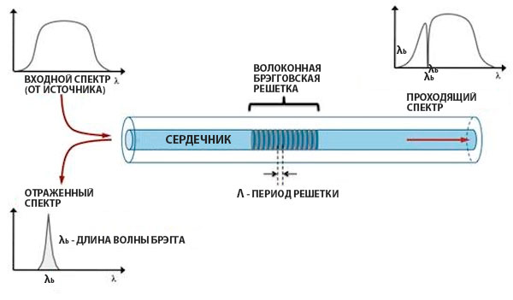
Волоконно-оптические датчики

Slide 4
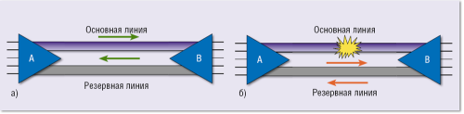
Виды резервирования
Линейная структура

Slide 5
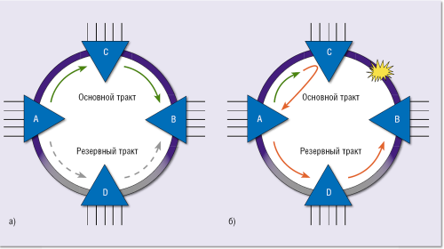
Виды резервирования
Кольцевая структура

Slide 6
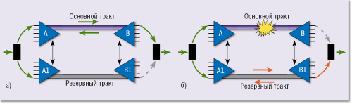
Виды резервирования
Системное резервирование

Slide 7
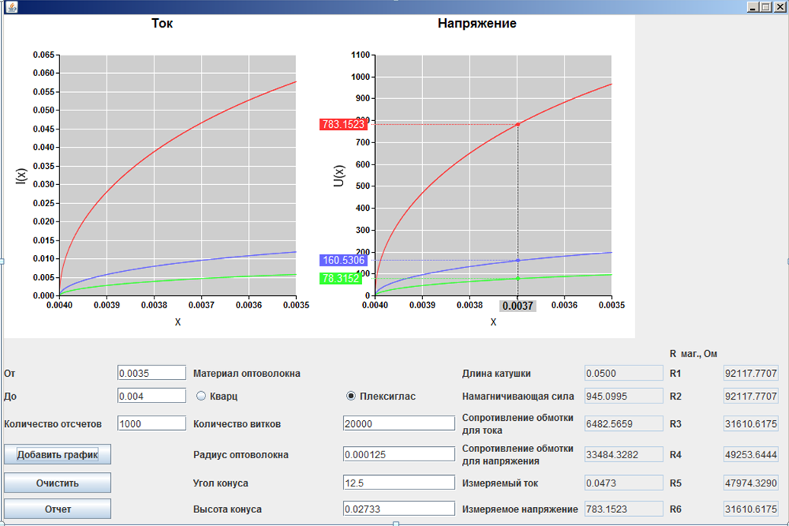
Обзор систем-аналогов АС моделирования и анализа ВОД на брэгговских решетках

Slide 8
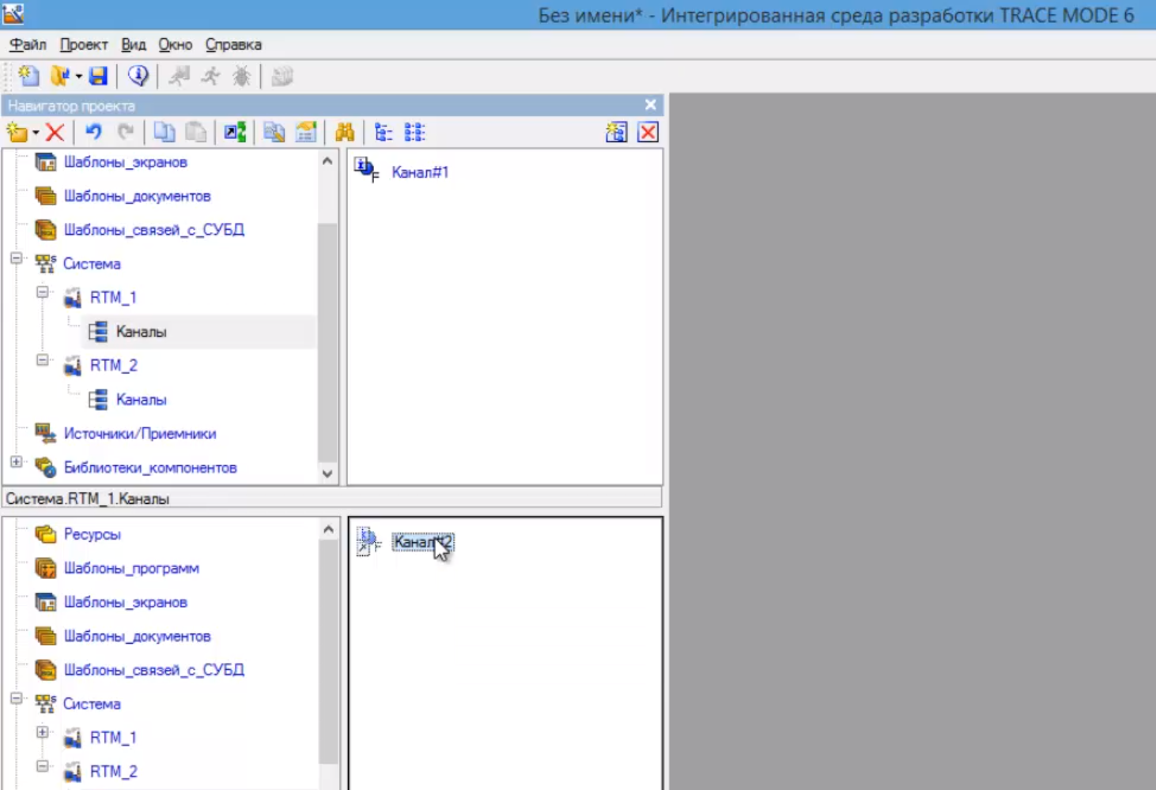
Обзор систем-аналогов Trace Mode

Slide 9
Обзор систем-аналогов
+ Большое количество параметров, позволяющее гибко настраивать объект моделирования
Отсутствие реализации необходимого функционала
Система Trace Mode предоставляется платно

